Slide 1


纯免费PPT即点即下载，无注册、无套路
http://gitppt.com
不信你试试（狗头）
2012

Slide 2



纯免费PPT即点即下载，无注册、无套路
http://gitppt.com
不信你试试（狗头）

Slide 3



纯免费PPT即点即下载，无注册、无套路
http://gitppt.com
不信你试试（狗头）

Slide 4

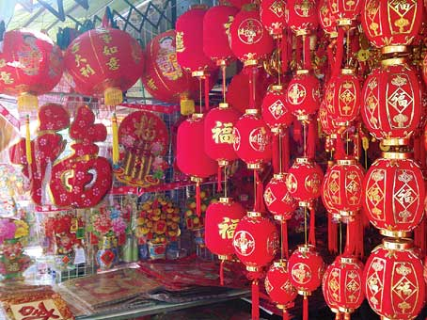
纯免费PPT即点即下载，无注册、无套路
http://gitppt.com
不信你试试（狗头）
“元旦”的“元”，指开始，是第一的意思，凡数之始称为“元”；“旦”，象形字，上面的“日”代表太阳，下面的“一”代表地平线。“旦”即太阳从地平线上冉冉升起，象征一日的开始。人们把“元”和“旦”两个字结合起来，就引申为新年开始的第一天。元旦又称“三元”，即岁之元、月之元、时之元。

Slide 5

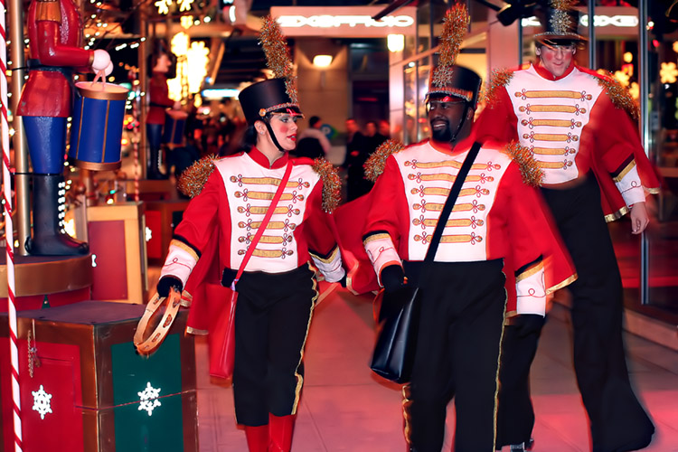
纯免费PPT即点即下载，无注册、无套路
http://gitppt.com
不信你试试（狗头）
西元前46年，古罗马凯撒把这一天定为西历新年的开始，为了祝福Janus，这位罗马神话中的门神，Janus后来也演化为英文一月January这个词。原本以为教皇把耶稣诞生年作为西元元年，西元一月一日也和耶稣有关联，现在看来并非如此。可能依照西方普遍信仰基督教，还应该是12月25日耶诞日为过年，所以西方的新年没有耶诞隆重。

Slide 6
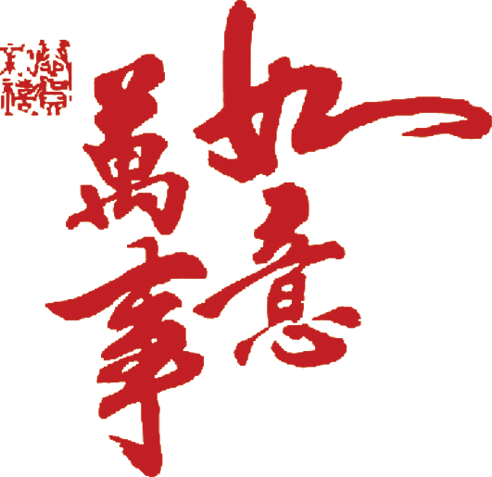
纯免费PPT即点即下载，无注册、无套路
http://gitppt.com
不信你试试（狗头）
许一个美好的心愿祝你新年快乐连连，
送一份美妙的感觉祝你来年万事圆圆，
送一份漂亮的礼物祝你微笑甜甜。

